Slide 1
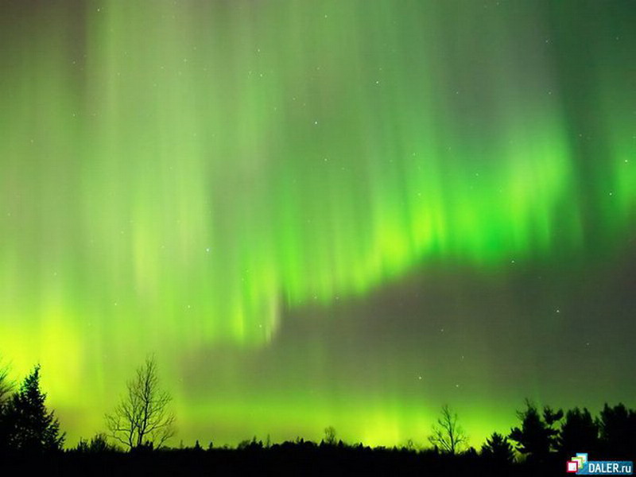
Муниципальное бюджетное дошкольное образовательное учреждение
детский сад №58
Управление образования Администрации г. Апатиты Мурманской области
Номинация: «ИКТ в детском саду» презентация
(международный конкурс)
Мой любимый город. Его прошлое.
Подготовила: Костицына Нина Николаевна, воспитатель

Slide 2
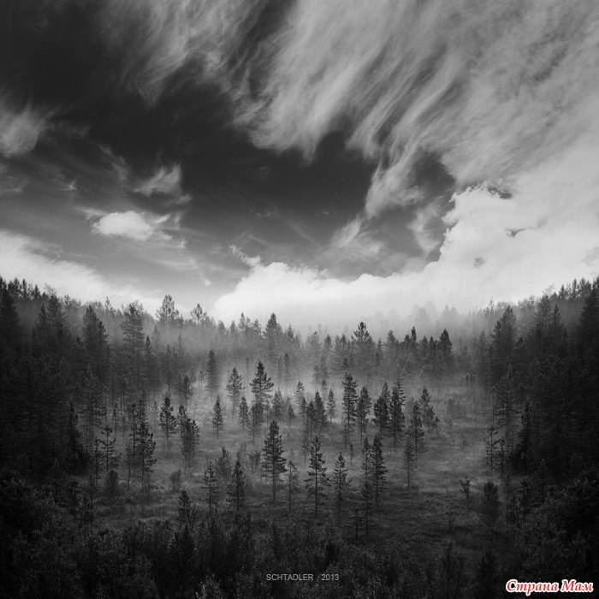
Север, север без конца и края….

Slide 3
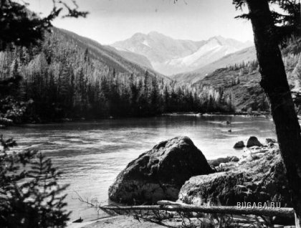
Горы Хибины

Slide 4
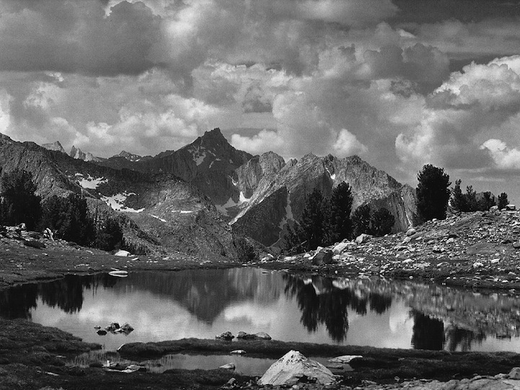
Кристально чистые озёра

Slide 5
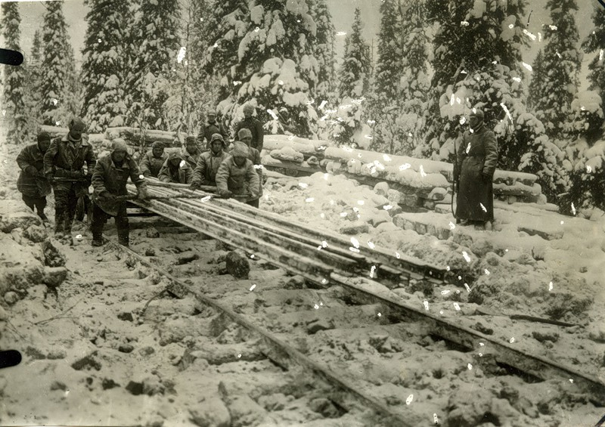
Началось строительство железной дороги «Мурманки» .

Slide 6
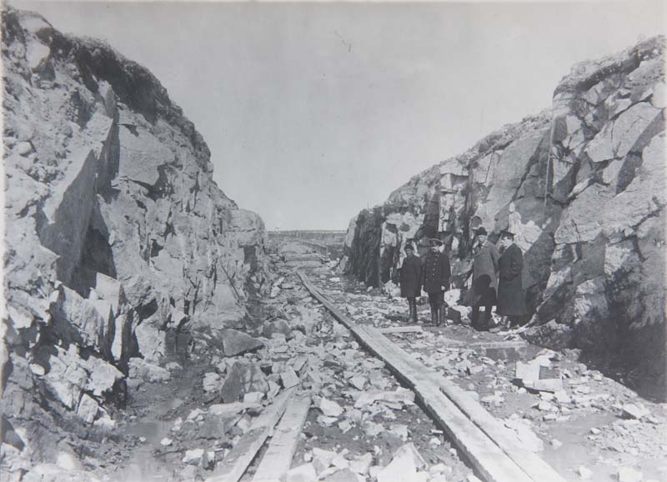
Дорога проходила даже сквозь горы.

Slide 7
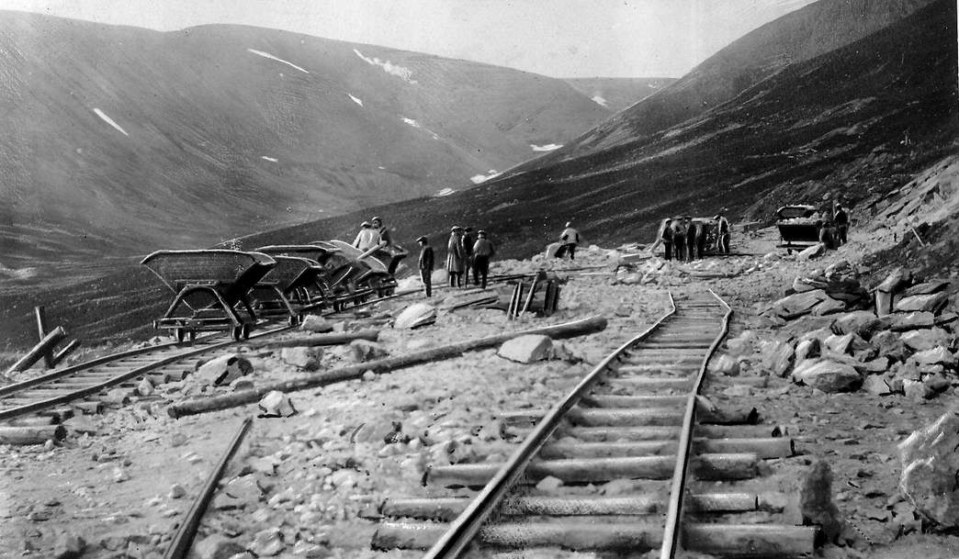
И на склонах гор.

Slide 8
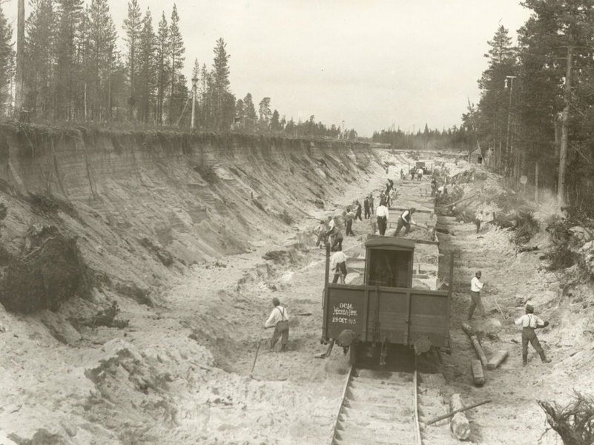
Даже приходилось убирать лишнюю землю.

Slide 9
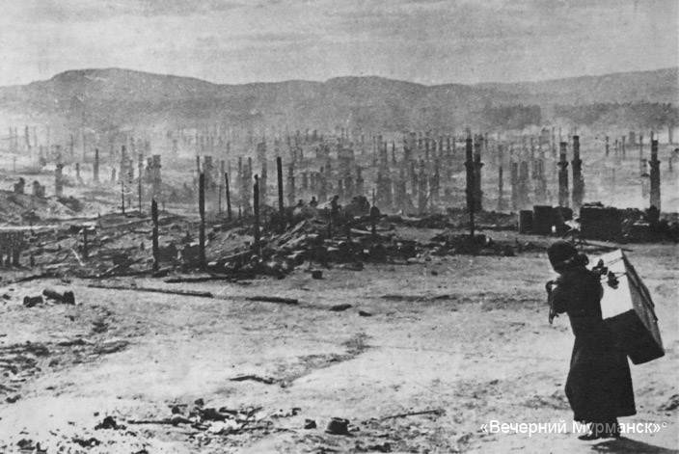
На стройку стали приезжать люди.

Slide 10
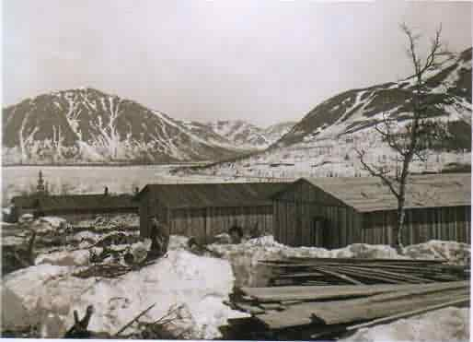
Решено было начать
строительство Нового города.
(нынче это город Апатиты)
В таких бараках жили
строители.

Slide 11
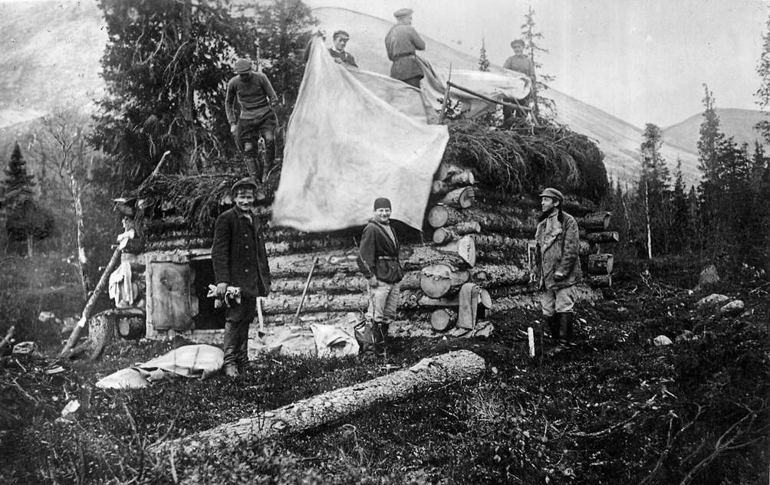
Из брёвен строили избы

Slide 12
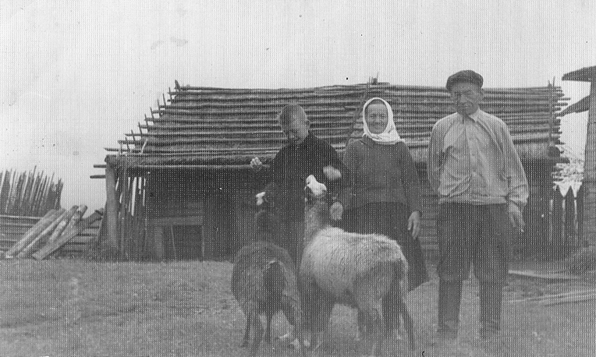
Позднее дома становились лучше. Жители Нового Города стали
заводить домашних животных.

Slide 13
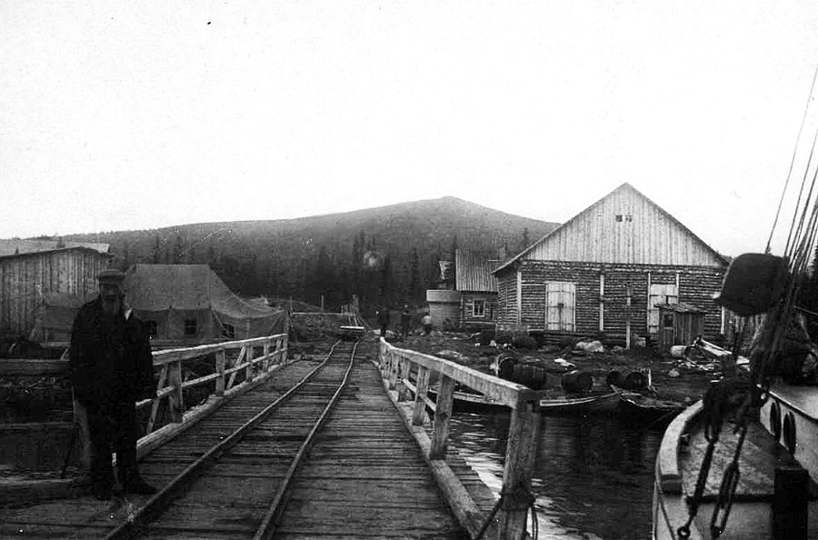
Железная дорога была построена до Тик Губы.

Slide 14
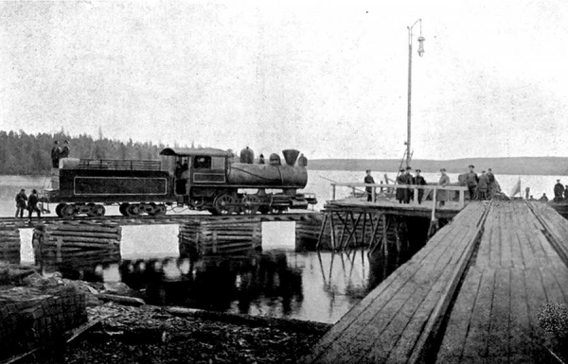
А вот и первый поезд пришёл!

Slide 15
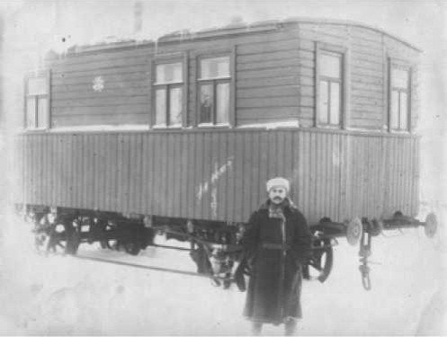
Вагоны в то время были деревянными.

Slide 16
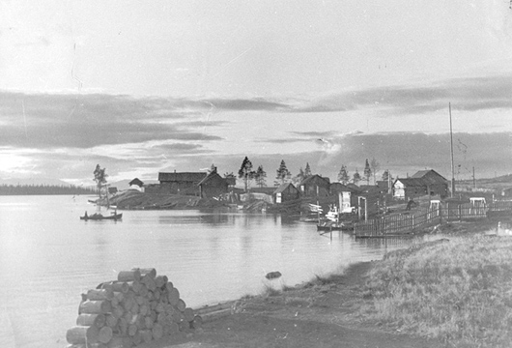
Вот так выглядел посёлок Тик Губа.

Slide 17
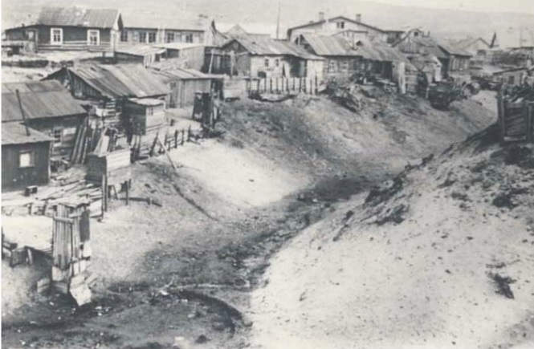
Новый Город стремительно расширялся.

Slide 18
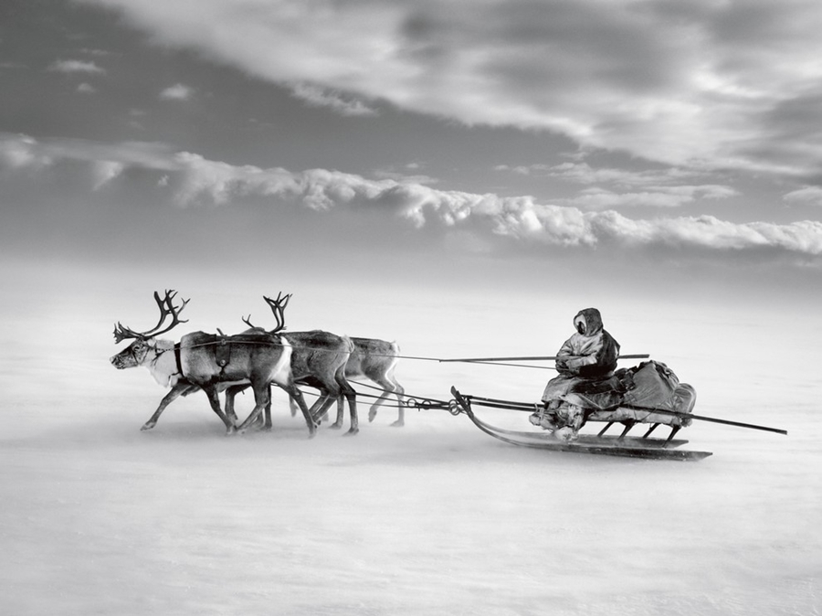
Передвигались люди на оленях зимой

Slide 19
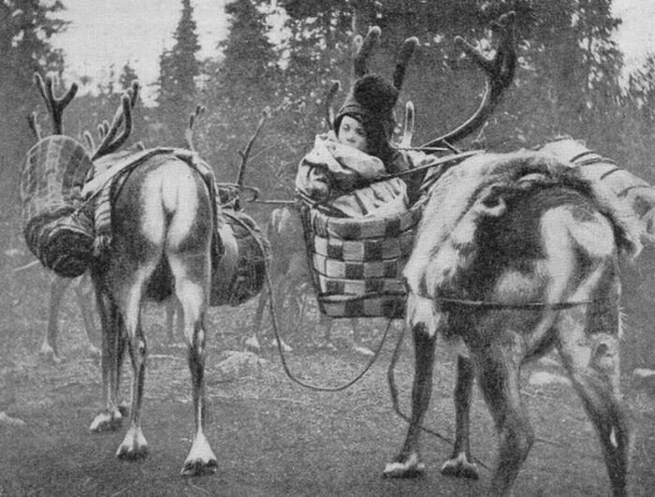
и летом.

Slide 20
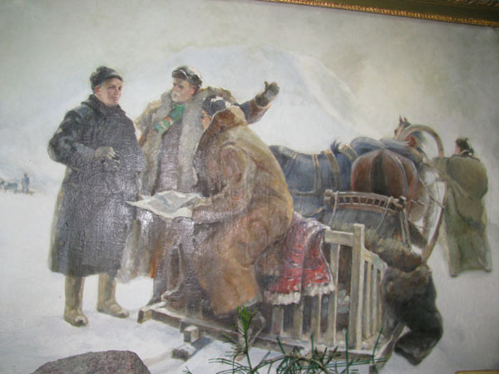
На лошадях,

Slide 21
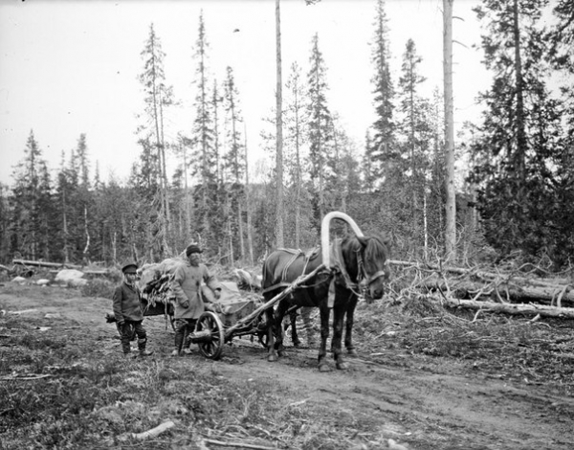

Slide 22
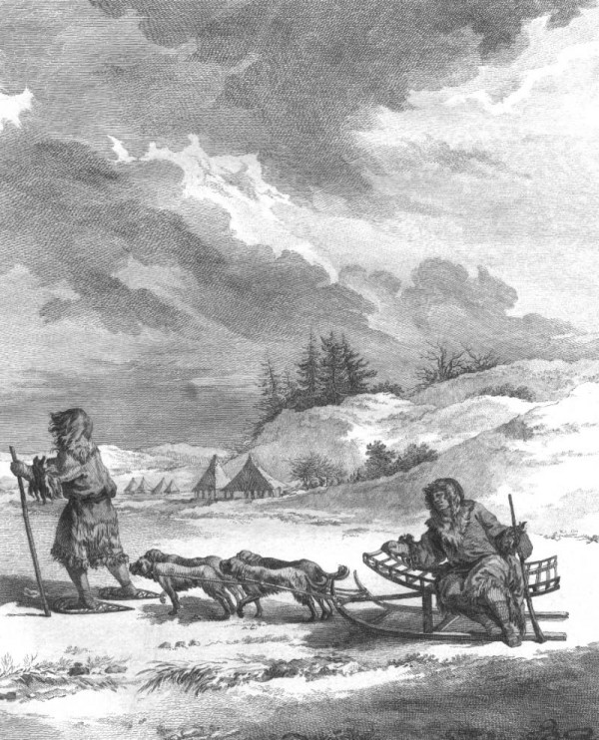
на собачьих упряжках.

Slide 23
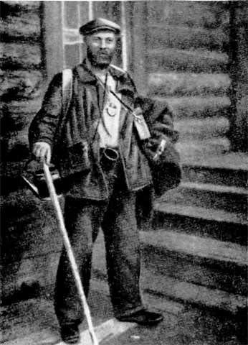
Когда было завершено строительство
железной дороги, приехал известный
академик Александр Евгеньевич Ферсман.
Цель его приезда –
найти полезные ископаемые.

Slide 24
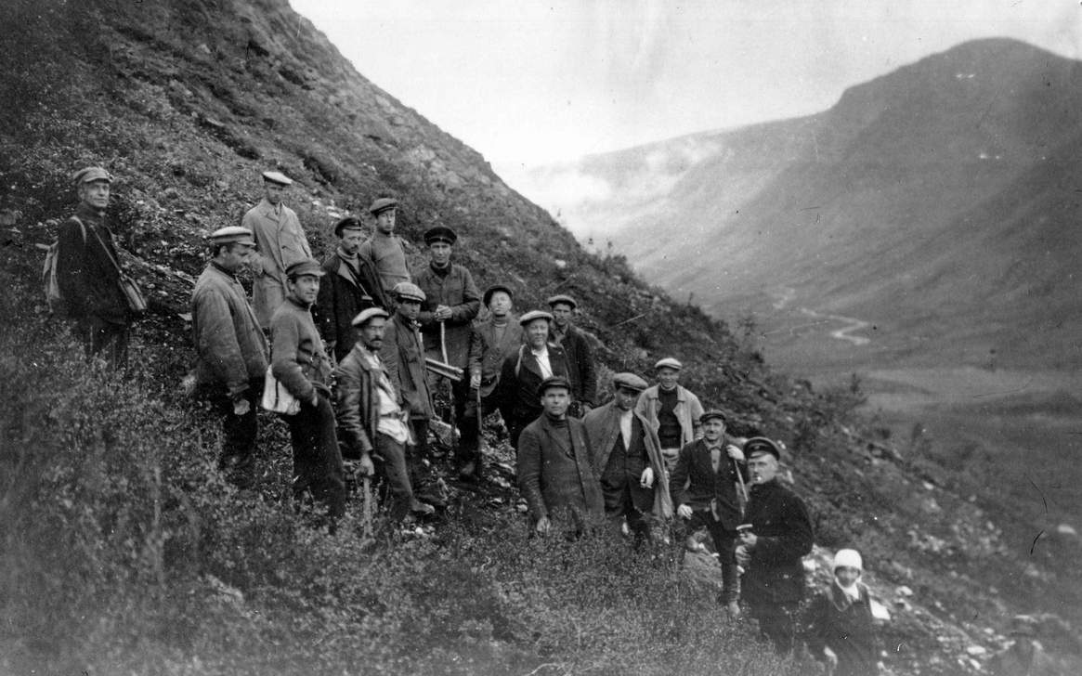
Собрав группу людей, он отправился
в горы.

Slide 25
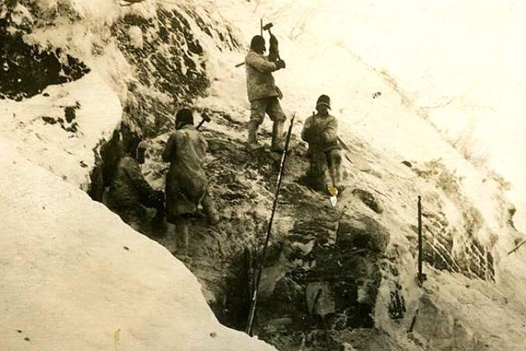
Работа велась даже зимой. Нашли большие залежи апатитовой руды.

Slide 26
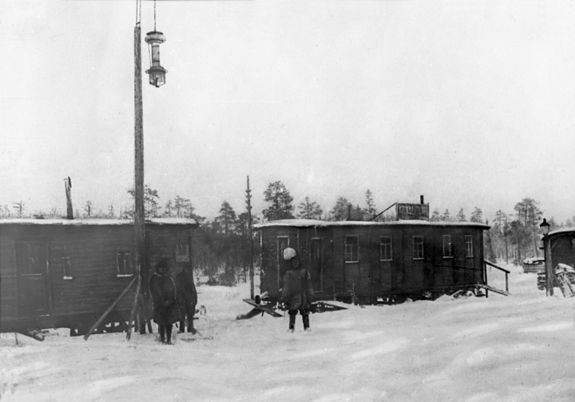
Началось строительство фабрик по обработке апатито-нефелиновой руды.

Slide 27
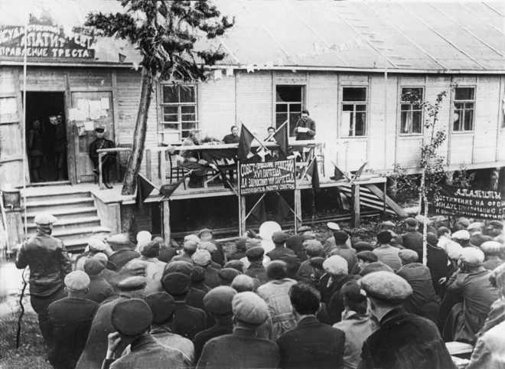
Вот так проходили собрания.

Slide 28
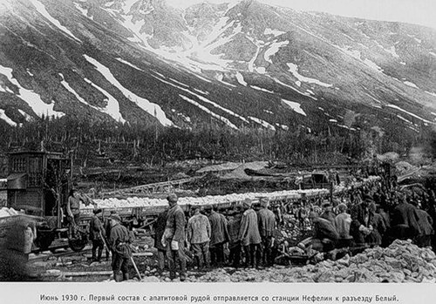
Первый состав с
апатитовой рудой
отправляется со
станции.

Slide 29
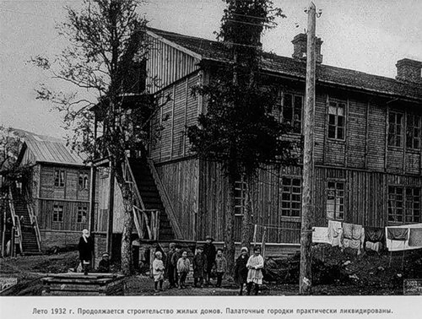
Продолжается
строительство
жилых домов.
Палаточные городки
практически
ликвидированы.

Slide 30
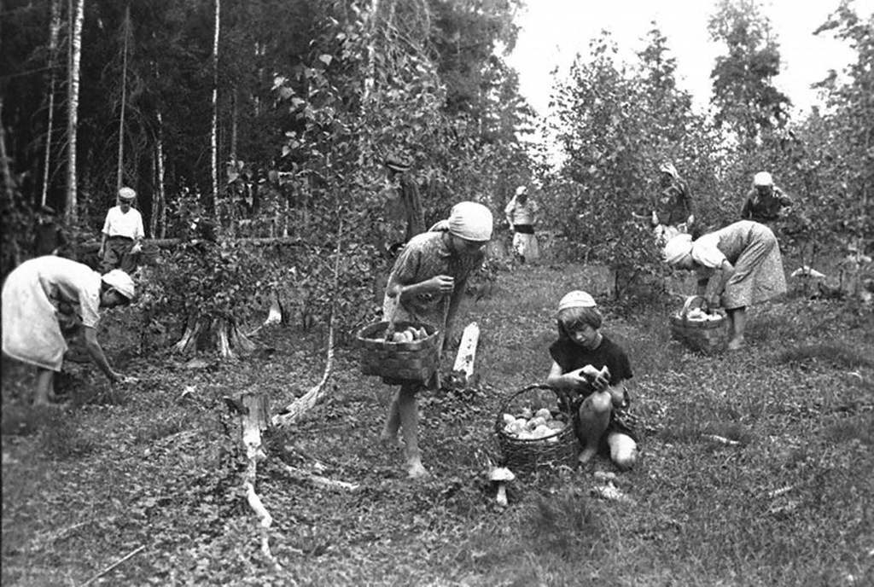
Люди не только работали. Ходили в лес за ягодами и грибами.

Slide 31
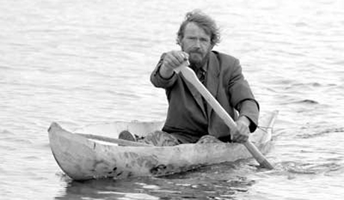
Занимались рыбной ловлей.

Slide 32
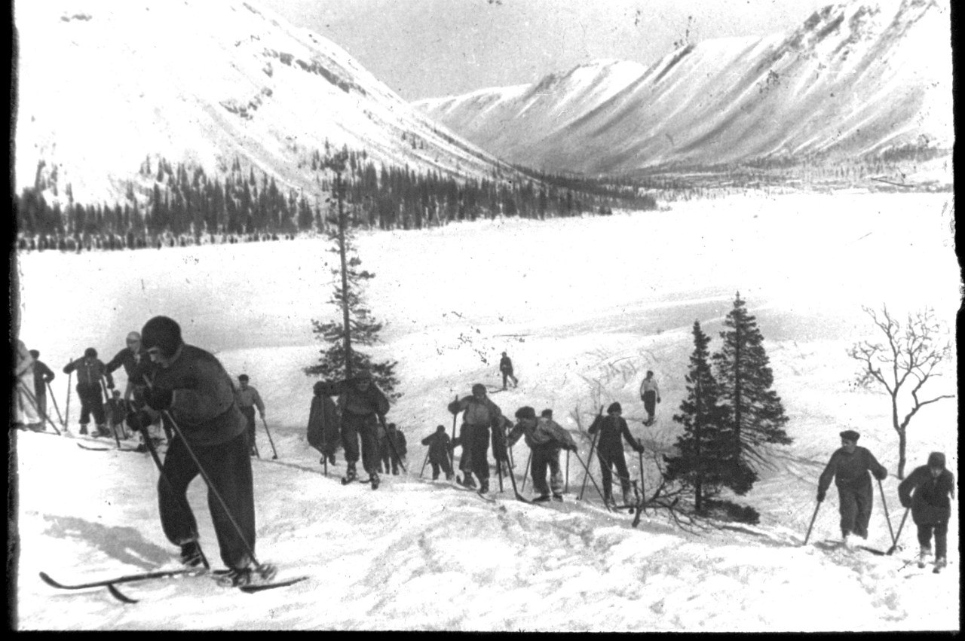
Катались с гор на лыжах.

Slide 33
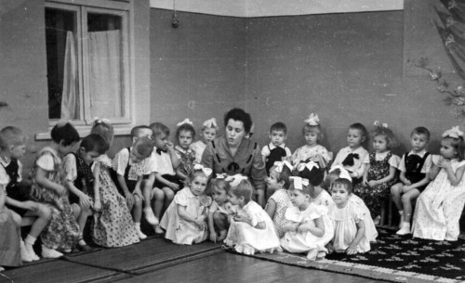
Дети посещали детский сад.

Slide 34
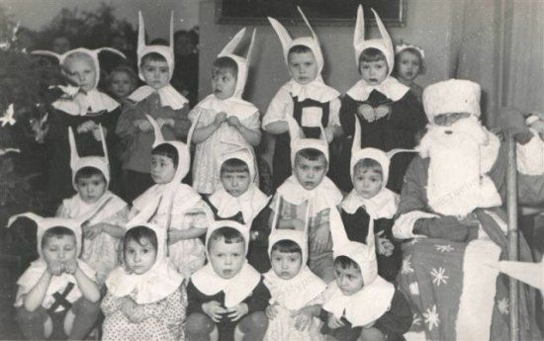

Slide 35
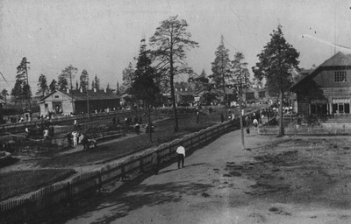
Новый город был переименован в посёлок Апатиты. Так выглядел
центр посёлка.

Slide 36
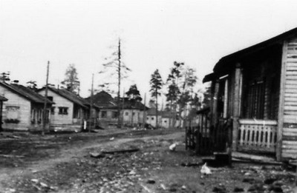
А это улица в Старых Апатитах.

